Slide 1

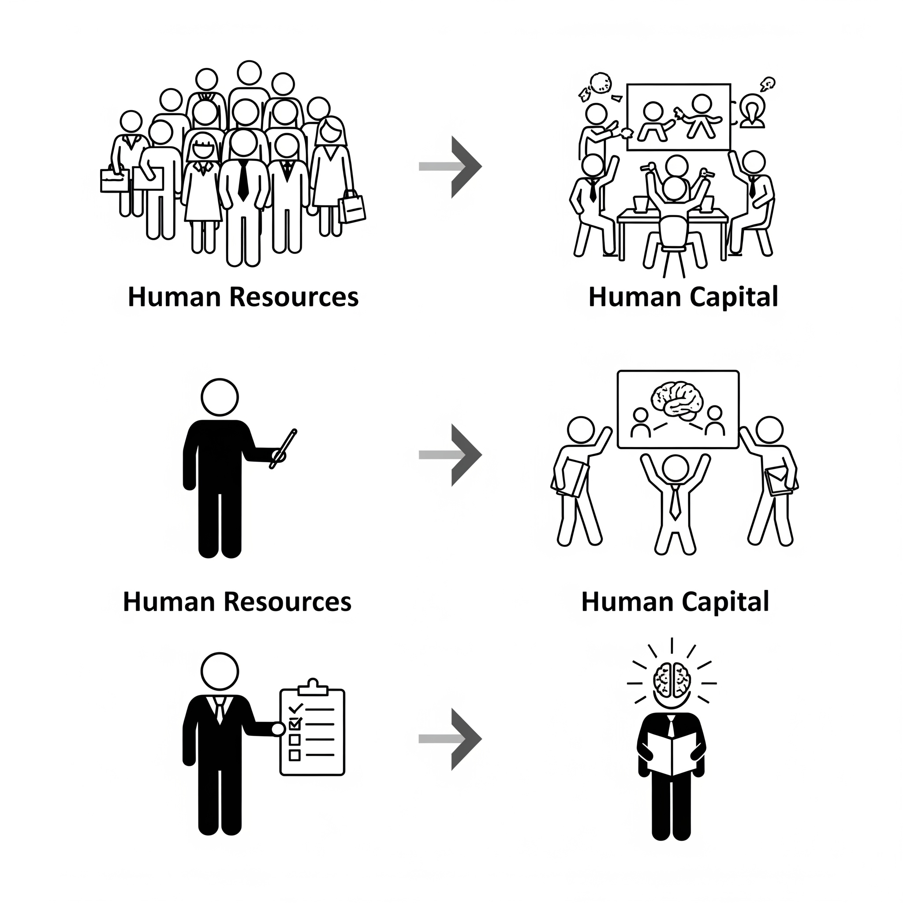
DRAFT NASKAH AKADEMIK MWA TENTANG PENGEMBANGAN SDM ITB
KONDISI 11 Agt 2025

Slide 2
Pemikiran Penting: Pengembangan Dosen dan Tenaga Kependidikan menuju Budaya Unggul
Mewujudkan profesionalisme dan integritas dosen dan tendik.
Mengadopsi pendekatan Modal Insani (Human Capital) untuk menciptakan lingkungan kerja yang kolaboratif dan inovatif.
Menumbuhkan semangat dosen dan tendik untuk meningkatkan kompetensi.
… (masukan dari komunitas)
Notes:
Budaya Unggul

Slide 3
Potret Pengelolaan SDM ITB Saat Ini & Tantangan
Utama, Antara Lain:
Kekuatan (Strengths):
  ITB memiliki SDM berkualitas tinggi (dosen bergelar doktor).
  Telah mengimplementasikan Sistem Informasi Sumber Daya Manusia (HRIS).
  Memiliki kerangka regulasi yang jelas.
Kelemahan (Weaknesses):
  Diperlukan perimbangan dalam pengembangan karir, penghargaan, dan keterlibatan antara dosen dan tendik.
  Perlunya peningkatan motivasi dan inisiatif pengembangan diri di kalangan tendik.
  HRIS perlu dioptimalkan untuk mendukung pengambilan keputusan.
Tantangan Kritis:
  Ketimpangan pengembangan karir (dosen junior vs senior, PNS vs non-PNS).
  Keterbatasan jalur karir fungsional dan program pengembangan kompetensi yang terstruktur bagi tendik.

Slide 4
Pergeseran Paradigma
Pentingnya Transformasi: ITB perlu mengembangkan ekosistem organisasi yang lebih humanis, inovatif, dan mengoptimalkan potensi setiap individu.
Manusia sebagai Sumber Daya (Human Resource):
  Pandangan: Pegawai sebagai aset yang dikelola untuk efisiensi dan produktivitas.
  Fokus: Administrasi, standarisasi, formalisasi, hierarki, kontrol ketat.
  Orientasi: Pencapaian target kinerja terukur.
Manusia sebagai Modal Insani (Human Capital):
  Pandangan: SDM sebagai investasi strategis yang meningkatkan nilai dan kapabilitas organisasi.
  Fokus: Pengembangan berkelanjutan, pemberdayaan individu, inovasi, kolaborasi, kesejahteraan holistik.
  Orientasi: Penciptaan nilai jangka panjang.
Notes:
Learning organization => mempunyai kemampuan belajar yang tinggi

Slide 5
Prinsip Pengembangan SDM & Pentingnya Komunikasi Kolegial
Beberapa Pemikiran:
  SDM adalah investasi mahal yang harus dikembangkan maksimal (dosen mencapai profesor, tendik punya jenjang karir jelas).
  Pendekatan SDM harus mengharmoniskan pengembangan potensi diri, karir, dan kebutuhan institusi.
  Penciptaan ekosistem organisasi yang mendukung inovasi dan kolaborasi.
Ciri Komunikasi Kolegial dalam Konteks Akademik:
  Kesetaraan Profesional dan Saling Menghormati: Diskusi berdasarkan kualitas argumen, bukan hierarki jabatan.
  Berorientasi pada Kolaborasi dan Konsensus: Mencari solusi terbaik dan mencapai pemahaman bersama melalui musyawarah.
  Terbuka, Transparan, dan Konstruktif: Berbagi informasi bebas, kritik membangun, dan adaptasi berdasarkan masukan.
Notes:
KPI = Key Performance Indicator

Slide 6
Tindak Lanjut & Pembagian Peran, Antara Lain:
Tindak Lanjut untuk Pengembangan SDM ITB:
  Peningkatan Standar Rekrutmen: Terutama untuk tendik, dengan kualifikasi dan sistem seleksi yang lebih komprehensif.
  Pengembangan Program Kompetisi Internal: Hibah dan insentif untuk inovasi pelayanan administratif.
  Program Studi Banding dan Benchmarking: Mengadopsi praktik terbaik dari institusi terkemuka.
  Perbaikan Sistem Remunerasi: Evaluasi dan revisi struktur gaji serta tunjangan berbasis kinerja.
  Kolaborasi MWA-SA-Rektorat: Pembentukan tim kerja bersama untuk pemetaan masalah dan kebijakan terintegrasi (dosen & tendik).
  … (masukan dari komunitas)
Pembagian Peran:
  Dosen: Berfokus pada Tridarma yang bermutu (pendidikan, penelitian, pengabdian masyarakat).
  Tendik: Berfokus pada dukungan aktivitas penyelenggaraan pendidikan tinggi
  Rektor, Senat Akademik dan MWA: Memikirkan dan memastikan regulasi/strategi/operasional/ pendanaan yang memadai untuk mendukung Tridarma tersebut.
  Sinergi: Pembagian peran ini menciptakan sinergi esensial untuk kemajuan universitas.

Slide 7
Masukkan, koreksi, atau pertanyaan dapat diberikan via Google Form sbb:
https://docs.google.com/forms/d/e/1FAIpQLScHDcqbuan9INELRs0N1o9HQRvBfgrVWusF4EvPCxWs5OuNKA/viewform?usp=header

